Slide 1
ОТЧЕТ ПО ДОГОВОР НИХ – 447/2020
Изследване на термоелектрически преобразуватели чрез електроакустични методи
Факултет по Технически науки
Катедра “Електроника, електротехника и машинознание"
Приоритетна област: Енергийна ефективност и алтернативни източници на енергия

Slide 2
Срок на проекта – 2 години Колектив: Научен ръководител: гл. ас. д-р Радостин Костадинов Касъров, катедра ЕЕМ проф. д-р Анатолий Трифонов Александров, катедра ЕЕМ доц. д-р Нели Атанасова Симеонова, катедра ЕЕМ доц. д-р Ивайло Райчев Беловски, катедра ЕЕМ ас. маг. Калоян Иванов Иванов, катедра ЕЕМ Георги Тодоров Георгиев - студент, ОКС Бакалавър, спец. „Електроника” Надина Иванова Гочева - студент, ОКС Бакалавър, спец. „Електроника” Александър Йорданов Иванов - студент, ОКС Бакалавър, спец. „Електроника” Нурай Касим Расим - студент, ОКС Бакалавър, спец. „Електроника” Михаил Младенов Пройков - студент, ОКС Бакалавър, спец. „Електроника”

Slide 3
Цел на проекта:
Получаване на допълнителна информация за окачествяване на термоелектрически преобразуватели с цел приложението им като активни елементи в различни термоелектрически системи.
Основни задачи:
Проучване, анализ и систематизиране на известния опит в областта на изследванията на елементите на Пелтие и Зеебек;
Избор на подходящ електроакустичен метод за изследване на термоелектрически преобразуватели:
Избор на апаратура, еталони и контролни блокове;
Приложение на геометрично - вълнов модел за имерсионен ултразвуков метод на изследване и подбор на ултразвукови осезатели;
Приложение на геометрично - вълнов модел за контактен ултразвуков метод на изследване и подбор на ултразвукови осезатели;
Приложение на алтернативни безразрушаващи методи за получаване на допълнителна информация във връзка с основната задача на проекта.

Slide 4
Основни дейности и резултати:
Анализ и систематизиране на известния опит в областта на термоелектрическите преобразуватели на енергия и новостите в електроакустичните методи за изследване
Наличие на данни за ограничен брой параметри, получени чрез електрически методи за измерване;
Установена е необходимост от допълнителна информация относно структурата и геометричните параметри на термоелектрическите преобразуватели;
Не са известни резултати от изследвания с помощта на електроакустични методи.

Slide 5
2. Избор на подходящ електроакустичен метод
Използвана апаратура: ултразвукови апарати “USM35XS”, “USM-go” и “USIP 11” и осезатели производство на KRAUTKRAMER-BRANSON GmbH, WAYGATE TECHNOLOGY GmbH, KARL DEUТSCH GmbH, GENERAL ELECTRIC INSPECTION TECHNOLOGIES Ltd и PANAMETRICS Ltd.
Резултати от проведените изследвания:
Eхо-импулсният метод в имерсионен вариант е подходящ за изследванията по проекта, като се характеризира с добра чувствителност и информативност.
Контактните електроакустични методи с нормални нискочестотни осезатели са неприложими за целите на изследването, тъй като геометричните размери на термоелектрическите елементи са малки и попадат в т.нар. „мъртви” и близки зони на ултразвуковите осезатели.
Приложението на контактни бинарни осезатели и осезатели със закъснителни линии, работещи при по-високи честоти, създава много добра чувствителност и висока разделителна способност на метода.

Slide 6
3. Подбор на ултразвукови осезатели за имерсионен метод
Подборът е осъществен с помощта на специални еталони с познати характеристики и геометрични параметри, близки до тези на елементите на Пелтие и Зеебек.
Използвани са 10 типа имерсионни осезатели, работещи на честоти 1, 2, 4, 5 и 10 МHz.
Установено е, че с най-добро съотношение чувствителност/разделителна способност се характеризират осезатели, работещи при 4 MHz.
Проведените експерименти с модули на Пелтие показаха, че използването на имерсионни осезатели е ефективно при изследване на успоредност на керамичните плочи и наличие на макронецялостности в тях.

Slide 7
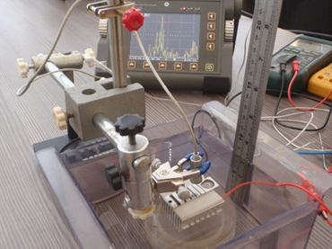
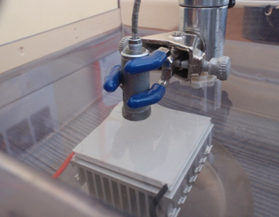
ЕЛЕМЕНТИ ОТ ОПИТНАТА ПОСТАНОВКА

Slide 8
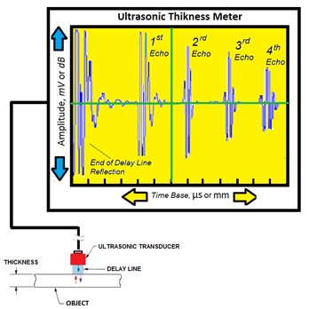
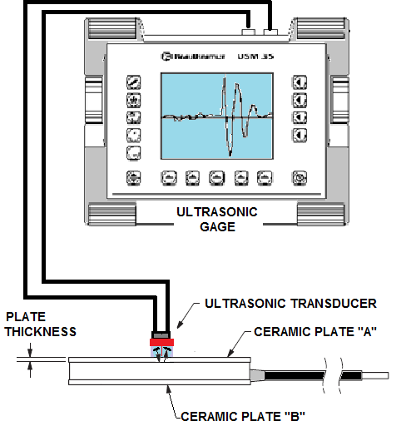
4. Електроакустичен метод за изследване чрез контактни осезатели
Използвани осезатели за измерване на обекти с дебелина от няколко милиметра:
със закъснителна линия и бинарни фокусирани високочестотни специални осезатели.

Slide 9
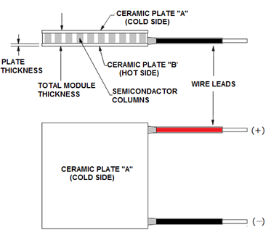
Осезатели със закъснителна линия
Определяне на работния честотен диапазон в зависимост от брой наблюдавани ехо-сигнали, амплитуда и форма на сигналите, продължителност и време на нарастване на импулса – добра разделителна способност и възпроизводимост се наблюдават в интервал от 10 до 15 MHz.
Изследвания на керамична плоча от Al₂O₃ (основен конструктивен и топлоотвеждащ елемент на модулите на Пелтие).
Измерване дебелините на плочите на шест
модула на Пелтие (по три елемента
от модели TEC1-12708 и TEC1-12710,
предлагани от различни производители)

Slide 10
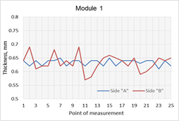
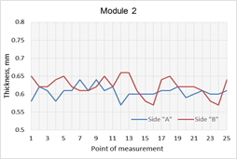
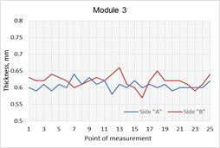
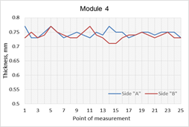
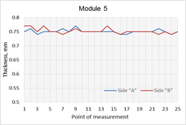
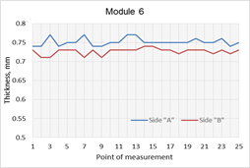
Измерени дебелини в различни точки от плочите на термоелектрически модули

Slide 11
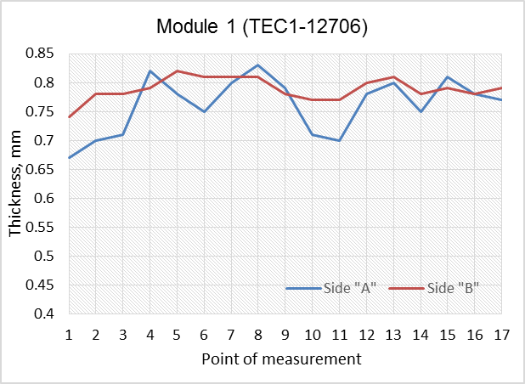
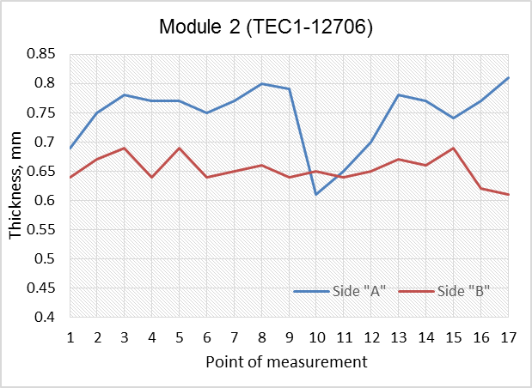
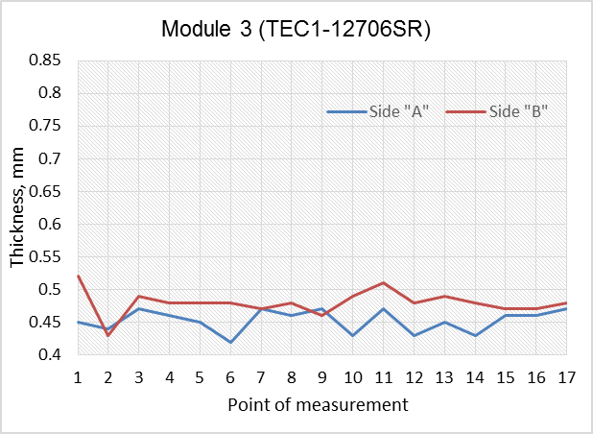
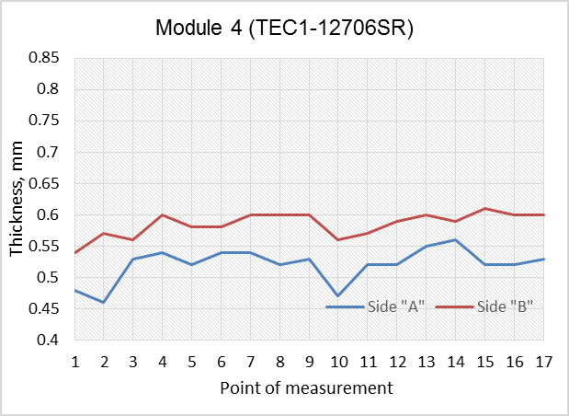
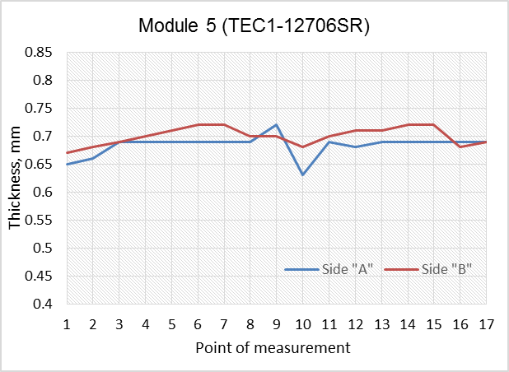
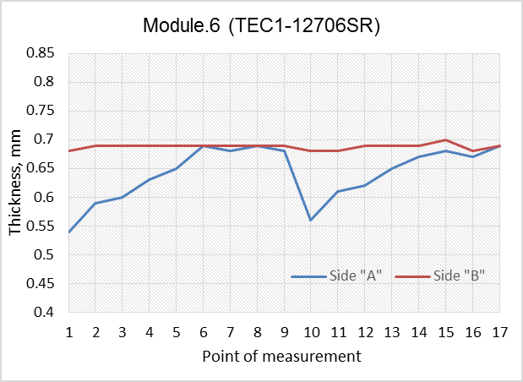
Бинарен фокусиран осезател, излачващ УЗ вълни с честота 10 MHz
Измерени дебелини на плочите на термоелектрически модули

Slide 12
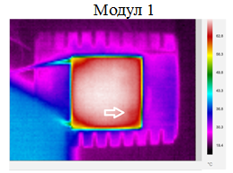
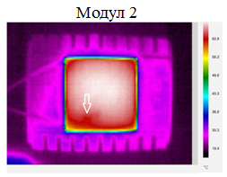
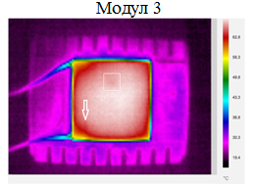
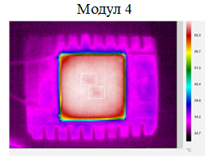
5. Други методи за изследване
Термовизионен метод – доказано е наличие на области с неравномерно разпределение на температурата. Точните граници се определят с помощта на ултразвуковите изследвания.

Slide 13
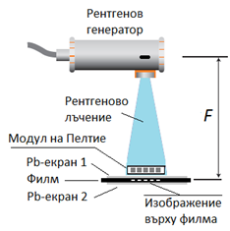
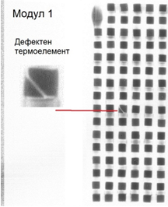
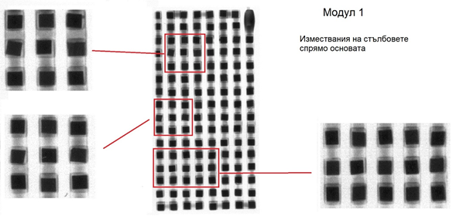
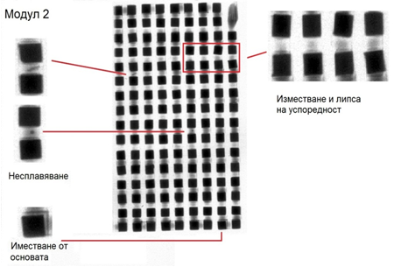
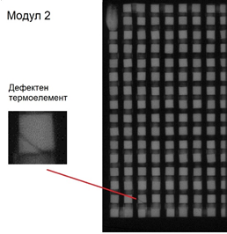
Изследване чрез рентгенографичен метод – доказани се разрушения и несъвършенства

Slide 14
Анализ на получените резултати
Налице са конструктивни отклонения в различна степен, променящи характеристиките на изследваните термоелектрични модули.
Локалната промяна в дебелината на керамичните плочи води до неравномерно температурно разпределение по топлообменната площ на модула и свързаните с това механични напрежения.
Налице са предпоставки за локално прегряване, нарушения на връзки между отделните термоелементи и тяхното разрушаване.
На базата на направените изследвания е предложен коефициент на надеждност за оценка на ефективността на всеки един термоелектричен модул, независимо от представените от производителя електрически характеристики.
Чрез ултразвукови изследвания е създадена допълнителна възможност за съставяне на изотермна карта върху Al₂O₃ плочи от модул на Пелтие или Зеебек.

Slide 15
ИЗВОДИ
Приложените методи за изследване дават възможност за проверка и експресен анализ на качеството в производството, както и за избор на термоелектрически преобразуватели, в комбинация с други известни методи.
Използването на ултразвукови вълни е нов подход за оценка на ефективността на термоелектрически модули.
Периодичното изследване на модули в експлоатация може да предостави изпреварваща информация относно бъдещи разрушения в структурата им и/или да определи експлоатационния им ресурс, което не може да бъде извършено чрез познатите електрически методи.

Slide 16
НАУЧНИ РЕЗУЛТАТИ
Издания, представени в световни вторични литературни източници:
Kasarov R., Selection of immersion transducers for investigation of Peltier module, Assen Zlatarov University Annual, Vol. XLIХ, Book 1, 2020, pp. 57-60.
Kasarov R., Small broad-band immersion transducers for investigation of Peltier Module, Assen Zlatarov University Annual, Vol. L, Book 1, 2021, pp. 52-56.
Kasarov R., Calibration of 15MHz immersion transducer for investigation of Peltier Module, Assen Zlatarov University Annual, Vol. L, Book 1, 2021, pp. 57-61.
Касъров Р., Повърхностно температурно разпределение при термоелектрични модули в работен режим, Сборник доклади от годишна университетска научна конференция на Национален военен университет „Васил Левски“, том 5 „Технически науки“, 2022, стр. 57-66.
Касъров Р., Приложение на високоволтов рентгенов генератор при изследване на термоелектрични модули, Сборник доклади от годишна университетска научна конференция на Национален военен университет „Васил Левски“, том 5 „Технически науки“, 2022, стр. 67-78.

Slide 17
6. Касъров Р., Изследване на термоелектрически модули с ултразвуков имерсионен метод, Сборник доклади от годишна университетска научна конференция на Национален военен университет „Васил Левски“, том 5 „Технически науки“, 2022, стр. 79-88.
Статии в сборници от научни конференции, публикувани в Conference Proceedings в SCOPUS с импакт ранг:
7. Kasarov R., A new method for testing Peltier modules, 2022 8th International Conference on Energy Efficiency and Agricultural Engineering (EE&AE), 2022, pp. 1-4, doi: 10.1109/EEAE53789.2022.9831305.
8. Kasarov R., Ultrasonic Investigation of Thin Ceramic Plates by Means of Delay Line Contact Mode, 2022 8th International Conference on Energy Efficiency and Agricultural Engineering (EE&AE), 2022, pp. 1-4, doi: 10.1109/EEAE53789.2022.9831408.

Slide 18
МЕРКИ ЗА ОСИГУРЯВАНЕ ПУБЛИЧНОСТ НА РЕЗУЛТАТИТЕ
Kasarov R., A new method for testing Peltier modules, 2022 8th International Conference on Energy Efficiency & Agricultural Engineering, 30th June – 2nd July, 2022, Ruse, Bulgaria.
Kasarov R., Ultrasonic Investigation of Thin Ceramic Plates by Means of Delay Line Contact Mode, 2022 8th International Conference on Energy Efficiency & Agricultural Engineering, 30th June – 2nd July, 2022, Ruse, Bulgaria.
Касъров Р., Повърхностно температурно разпределение при термоелектрични модули в работен режим, Годишна университетска научна конференция на НВУ „Васил Левски“, 30 юни –1 юли 2022 г., Велико Търново.
Касъров Р., Приложение на високоволтов рентгенов генератор при изследване на термоелектрични модули, Годишна университетска научна конференция на НВУ „Васил Левски“, 30 юни –1 юли 2022 г., Велико Търново.
Касъров Р., Изследване на термоелектрични модули с ултразвуков имерсионен метод, Годишна университетска научна конференция на НВУ „Васил Левски“, 30 юни –1 юли 2022 г., Велико Търново.

Slide 19
КОНСТАТИРАНИ ПРОБЛЕМИ
Изпълнението на проекта бе преустановено за срок от една година поради следните причини:
1. Не бе осигурено навременно финансиране от страна на Университета, което доведе до закъснение при закупуването на основни измервателни средства и реалното изпълнение на планираните задачи за 2020г.
2. Поради ненавременното финансиране, не бяха усвоени средства на стойност 1032 лв. от бюджета, предвиден за първата година.
В допълнение на това поради Ковид пандемията и ограничаване на достъпа до Университета, предвидените експерименти се забавиха във времето, което доведе до невъзможност от включване на получените резултати в научна монография.

Slide 20
Изразходени средства за първа година: 5873.37 лв.
1. Към перо "Дълготрайни материални активи" (над праг за същественост):
1.1 | Термовизионна камера | 2256.00
1.2 | Ултразвуков осезател | 1596.00
Общо : |  | 3852.00
2. Към перо "Други материали и активи" :
2.1 | Специализиращ захранващ блок | 573.60
2.2 | Елементи на Пелтие с различна мощност | 158.40
Общо : |  | 732.00
5. Към перо "Такси правоучастия"
5.1 | Такса правоучастие | 293.37
8. Към перо "Рецензенти":
8.1 | Заплащане на рецензенти по отчета | 130.00
9. Към перо "Административно/финансово-счетоводно обслужване":
9.1 | 10% от стойността на договора | 866.00

Slide 21
Изразходени средства за втора година: 1405.37 лв.
2. Към перо "Други материали и активи" :
2.1 | Специализиращ захранващ блок | 573.60
2.2 | Елементи на Пелтие с различна мощност | 158.40
Общо : |  | 732.00
5. Към перо "Такси правоучастия"
5.1 | Такса правоучастие | 293.37
Общо: |  | 293.37
8. Към перо "Рецензенти":
8.1 | Заплащане на рецензенти по отчета | 65.00
Общо : |  | 65.00
9. Към перо "Административно/финансово-счетоводно обслужване":
9.1 | 10% от стойността на договора | 315.00
Общо : |  | 315.00

